Slide 1
Corso di laurea in Informatica Introduzione agli Algoritmi A.A. 2023/24
Il problema dell’ordinamento:
Il Merge Sort
Tiziana Calamoneri
Slides realizzate sulla base di quelle preparate da T. Calamoneri e G. Bongiovanni per il corso di Informatica Generale tenuto a distanza nell’A.A. 2019/20

Slide 2
Nella precedente lezione…
…abbiamo dimostrato il seguente:
Teorema. Il costo computazionale di qualunque algoritmo di ordinamento basato su confronti è Ω(n log n).
Riusciamo a progettare degli algoritmi che richiedono costo computazionale uguale proprio a Ө(n log n) e sono, quindi, ottimi?

Slide 3
Merge Sort (1)
L’algoritmo merge sort (ordinamento per fusione) è un algoritmo ricorsivo che adotta una tecnica algoritmica detta divide et impera. Essa può essere descritta come segue:
il problema complessivo si suddivide in sottoproblemi di dimensione inferiore (divide);
i sottoproblemi si risolvono ricorsivamente (impera);
le soluzioni dei sottoproblemi si compongono per ottenere la soluzione al problema complessivo (combina).

Slide 4
Merge Sort (2)
L’approccio del Merge Sort è il seguente:
divide: la sequenza di n elementi viene divisa in due sottosequenze di n/2 elementi ciascuna;
impera: le due sottosequenze di n/2 elementi vengono ordinate ricorsivamente;
passo base: la ricorsione termina quando la sottosequenza è costituita di un solo elemento, per cui è già ordinata;
combina: le due sottosequenze – ormai ordinate – di n/2 elementi ciascuna vengono “fuse” in un’unica sequenza ordinata di n elementi.

Slide 5
Merge Sort (3)
divide: la sequenza di n elementi viene divisa in due sotto-sequenze di n/2 elementi ciascuna;
impera: le due sotto-sequenze di n/2 elementi vengono ordinate ricorsivamente;
passo base: la ricorsione termina quando la sotto-sequenza è costituita di un solo elemento, per cui è già ordinata;
combina: le due sotto-se-quenze – ormai ordinate – di n/2 elementi ciascuna vengono “fuse” in un’unica sequenza ordinata di n elementi.
6
1
9
0
3
8
5
4
6
1
9
0
3
8
5
4
6
1
9
0
3
8
5
4
6
1
9
0
3
8
5
4
1
6
0
9
3
8
4
5
0
1
6
9
3
4
5
8
0
1
3
4
5
6
8
9

Slide 6
Merge Sort (4)
def Merge_sort (A,ind_primo,ind_ultimo): T(n)
if (ind_primo < ind_ultimo) Θ(1)
ind_medio = (ind_primo+ind_ultimo)//2 Θ(1)
Merge_sort (A, ind_primo, ind_medio) T(n/2)
Merge_sort (A, ind_medio + 1, ind_ultimo) T(n/2)
Fondi (A, ind_primo, ind_medio, ind_ultimo) S(n)
T(n)=Θ(1) + 2T(n/2) + S(n)
T(1)=Θ(1)
dove S(n) = costo di Fondi()

Slide 7
Merge Sort (5)
Funzionamento della funzione Fondi():
sfrutta il fatto che le due sottosequenze sono ordinate;
il minimo della sequenza complessiva non può che essere il più piccolo fra i minimi delle due sottosequenze (se essi sono uguali, scegliere l’uno o l’altro non fa differenza);
…

Slide 8
Merge Sort (6)
…
dopo aver eliminato da una delle due sottosequenze tale minimo, la proprietà rimane: il prossimo minimo non può che essere il più piccolo fra i minimi delle due parti rimanenti delle due sottosequenze.
min1
min2

Slide 9
Merge Sort (7)
Esempio di funzionamento della funzione Fondi():
0
0
1
1
8
8
9
9
3
3
4
4
5
5
6
6
i
i
i
j
j
j
j
0
1
3
4
5
6
8
9
k
k
k
k
k
k
k
Dopo aver ricopiato anche l’ultimo elemento l’array complessivo risulta ordinato.

Slide 10
Merge Sort (8)
def Fondi (A,ind_primo,ind_medio,ind_ultimo):
i,j = indice_primo, indice_medio+1
B=[]
while ((i≤ind_medio) and (j≤ind_ultimo))
if (A[i]<=A[j]):
B.append(A[i])
i += 1
else:
B.append(A[j])
j += 1
while (i≤ind_medio) //il primo sottoarray non è terminato
B.append(A[i])
i += 1
while (j≤ind_ultimo) //il secondo sottoarray non è terminato
B.append(A[j])
j += 1
for i in range(len(B)):
A[primo+i] = B[i]

Slide 11
Merge Sort (9)
Valutiamo il costo computazionale S(n) di Fondi():
inizializzazione delle variabili: Ө(1);
primo ciclo while
ogni iterazione ha costo Ө(1) e incrementa di 1 l’indice i oppure l’indice j. Quindi il costo del while varia da un minimo di n/2 a un massimo di n, ossia è Ө(n).
secondo e terzo while (mai eseguiti entrambi):
si ricopia nell’array B l’eventuale “coda” di una delle due sottosequenze: O(n);
copia dell’array B nell’opportuna porzione dell’array A: Ө(n).
Dunque S(n) = Ө(1) + Ө(n) + O(n) + Ө(n) = Ө(n)

Slide 12
Merge Sort (10)
Quindi il costo computazionale del Merge Sort:
def Merge_sort (A,ind_primo,ind_ultimo): T(n)
if (ind_primo < ind_ultimo) Θ(1)
ind_medio = (ind_primo+ind_ultimo)//2 Θ(1)
Merge_sort (A, ind_primo, ind_medio) T(n/2)
Merge_sort (A, ind_medio + 1, ind_ultimo)T(n/2)
Fondi (A, ind_primo, ind_medio, ind_ultimo) Θ(n)
è:
T(n)=2T(n/2)+Θ(n)
T(1)=Θ(1)
T(n)=Θ(n log n)

Slide 13
Merge Sort (11)
OSSERVAZIONE: La fusione non si può fare “in loco”, cioè direttamente sull’array A, senza incorrere in un aggravio del costo.
Infatti, bisognerebbe fare spazio via via al minimo successivo, dovendo così spostare di una posizione tutta la sottosequenza rimanente, il che costerebbe Ө(n) per ciascun elemento da inserire, facendo aumentare il costo della fusione da Ө(n) a Ө(n²).
Nell’equazione di ricorrenza:
T(n) = 2 T(n/2) + Ө(n²)
la cui soluzione, come sappiamo, è: T(n) = Ө(n²)

Slide 14
Esercizio svolto (1)
Esercizio. Nonostante Merge Sort funzioni in tempo Ө (n log n) mentre Insertion Sort in O(n²), i fattori costanti sono tali che l’Insertion Sort è più veloce del Merge Sort per valori piccoli di n. Quindi, ha senso usare l’Insertion Sort dentro il Merge Sort quando i sottoproblemi diventano sufficientemente piccoli.
Si consideri una modifica del Merge Sort in cui il caso base si applica ad una porzione dell’array di lunghezza k, che viene ordinata usando Insertion Sort.
Le porzioni vengono combinate usando il meccanismo standard di fusione.
Si determini il valore di k come funzione di n per cui l’algoritmo modificato abbia lo stesso tempo di esecuzione asintotico del Merge Sort.

Slide 15
Esercizio svolto (2)
Soluzione. Il codice che realizza tale versione è il seguente.
def Merge_Insertion (A,k, pr, ult, dim):
if dim>k:
med =(pr+ult)//2
Merge_Insertion (A,k, pr, med, med-pr+1)
Merge_Insertion (A,k,med+1, ult, ult-pr)
Fondi(pr, med, ult)
else: InsertionSort(pr, ult)
La chiamata iniziale sarà: Merge_Insertion(A,k,0,n-1,n)

Slide 16
Esercizio svolto (3)
L’equazione di ricorrenza è la seguente:
T(n)=2T(n/2)+Θ(n)
T(k)=Θ(k²)
Risolviamola col metodo iterativo:
T(n) = 2T(n/2) + Ө(n) =
= 2[2T(n/2²) + Ө(n/2¹)] + Ө(n/2⁰) =
= 2[2[2T(n/2³) + Ө(n/2²)] + Ө(n/2¹)] + Ө(n/2⁰) =
=2³T(n/2³) + 2² Ө(n/2²) + 2¹ Ө(n/2¹) + 2⁰ Ө(n/2⁰)
…
=2^{h} T(n/2^{h})+$\sum_{i=0}^{h−1}{2^{i}Θ\left(\frac{n}{2^{i}}\right)}$

Slide 17
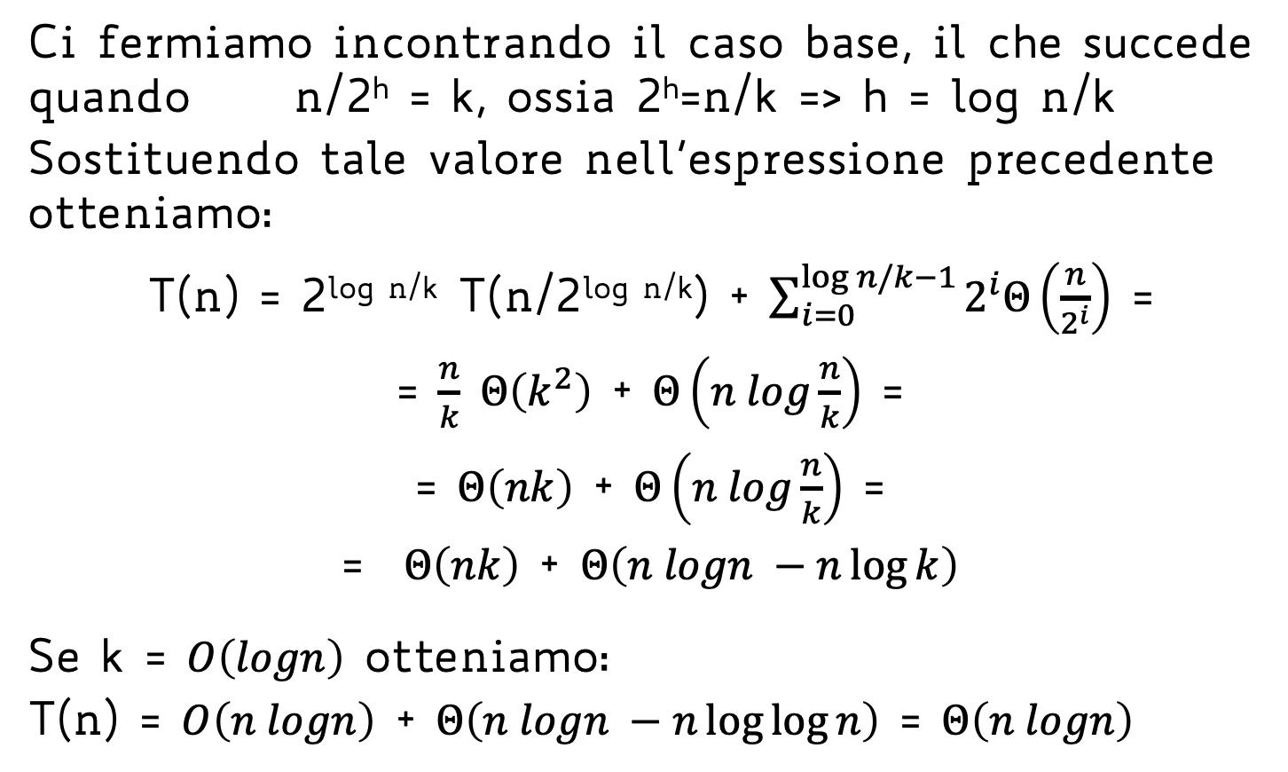
Esercizio svolto (4)
Ci fermiamo incontrando il caso base, il che succede quando n/2^{h} = k, ossia 2^{h}=n/k => h = log n/k
Sostituendo tale valore nell’espressione precedente otteniamo:
T(n) = 2^{log n/k} T(n/2^{log n/k}) + $\sum_{i=0}^{\log{n/k}−1}{2^{i}Θ\left(\frac{n}{2^{i}}\right)}$ =
= $\frac{n}{k}$ $Θ\left(k^{2}\right)$ + $Θ\left(n log\frac{n}{k}\right)$ =
= $Θ\left(nk\right)$ + $Θ\left(n log\frac{n}{k}\right)$ =
= $Θ\left(nk\right)$ + $Θ\left(n logn −n\log{k}\right)$
Se k = $O\left(logn\right)$ otteniamo:
T(n) = $O\left(n logn\right)$ + $Θ\left(n logn −n\log{\log{n}}\right)$ = $Θ\left(n logn\right)$

Slide 18
Corso di laurea in Informatica Introduzione agli Algoritmi A.A. 2023/24 Esercizi per casa

Slide 19
Esercizi (1)
Scrivere la versione iterativa del Merge sort.
Scrivere la versione ricorsiva della Fusione.
Si supponga di scrivere una variante del Merge sort, chiamata 4MS che, invece di suddividere l’array da ordinare in 2 parti (e ordinarle separatamente), lo suddivide in 4 parti, le ordina ognuna riapplicando 4MS, e le riunifica usando un'opportuna variante 4-Fondi di Fondi (che fa la fusione su 4 sottoarray invece che su 2).

Slide 20
Esercizi (2)
Come cambia, se cambia, il costo computazionale di 4MS rispetto a quello di Merge sort?
Come cambia, se cambia, il costo computazionale di un’ulteriore variante kMS che spezza l’array in k sottoarray? (hint: attenzione alla fusione!)

